Slide 1
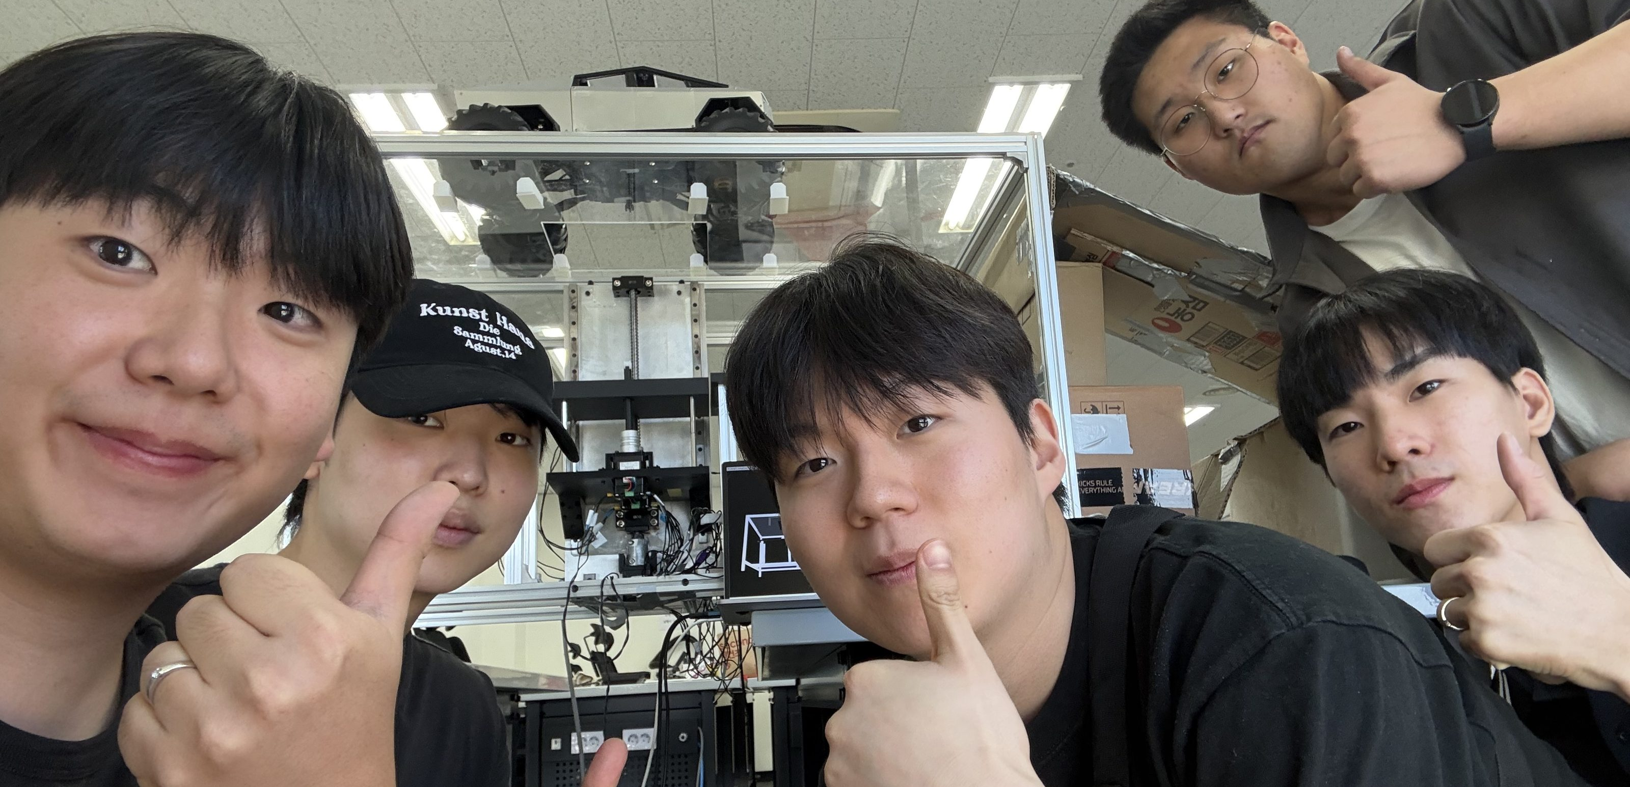
Retrace
이원영 황정찬 전준선 이기호 이동빈

Slide 2
INDEX
01
Scenario
02
Preview
03
Design
04
Expected Benefits

Slide 3
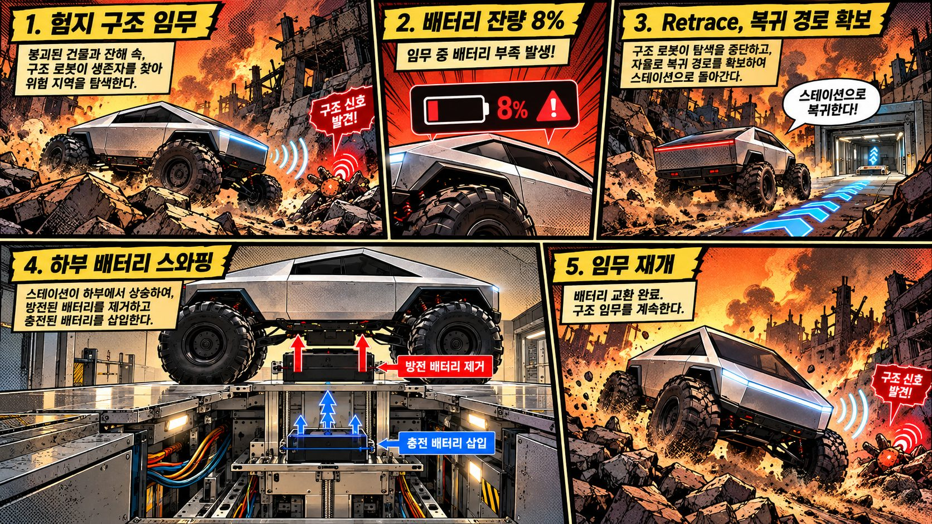
Scenario

Slide 4
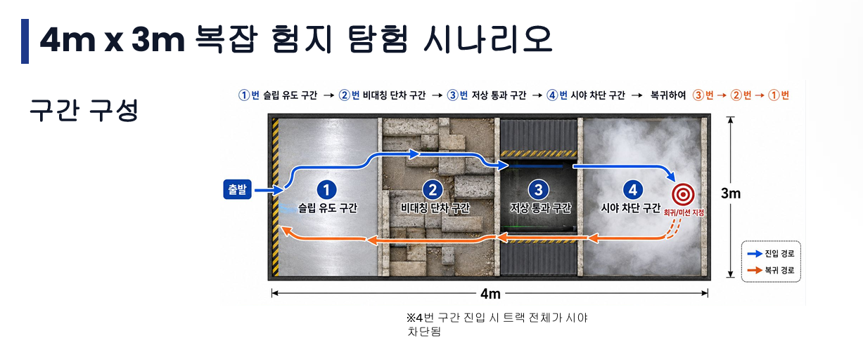
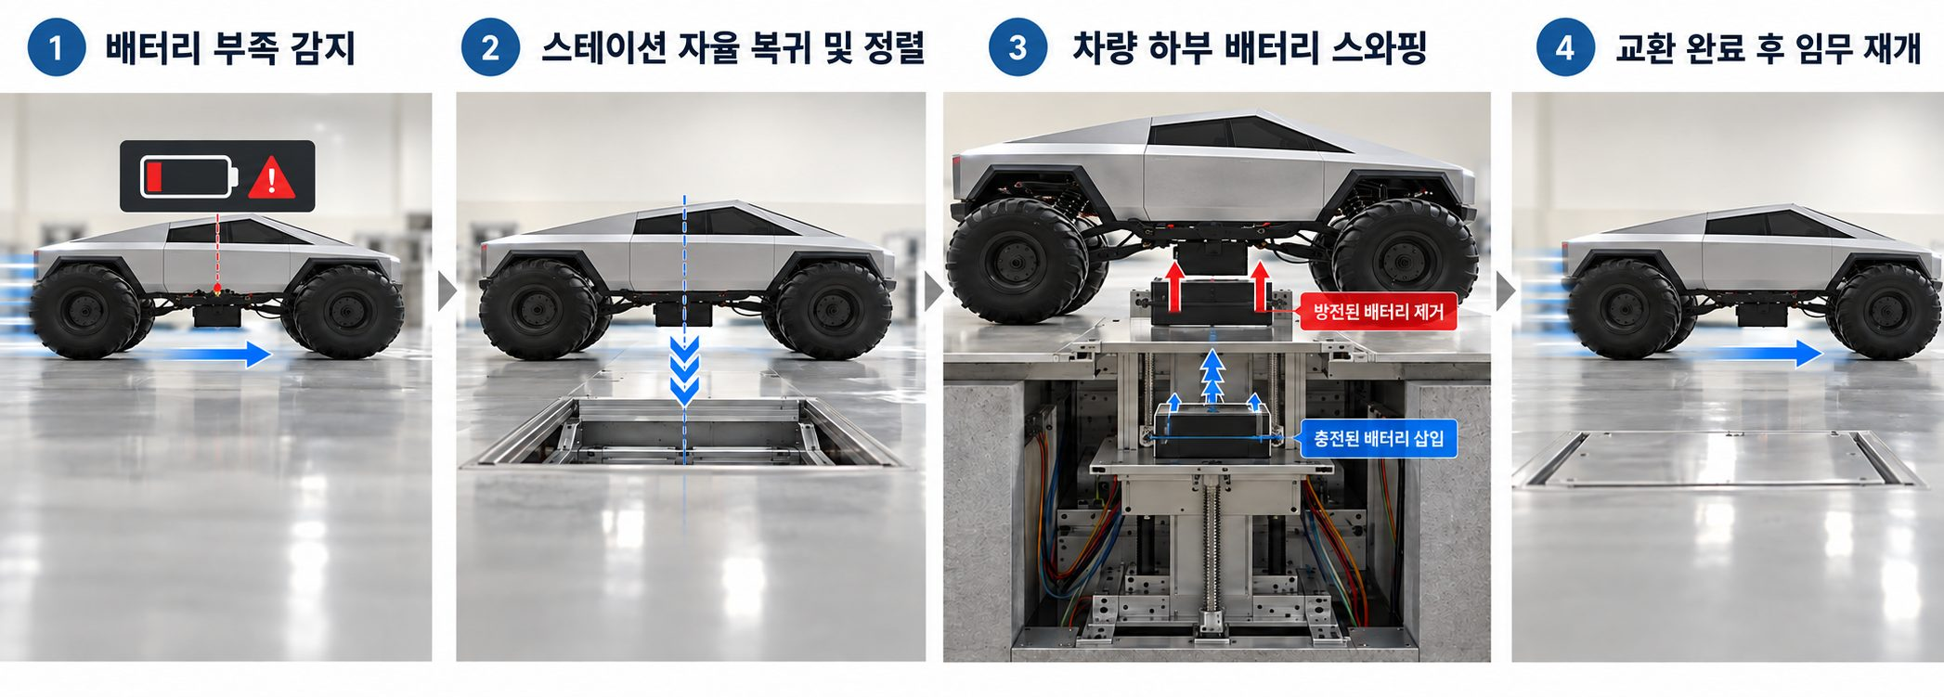
Scenario 변동 사항
기존 시나리오
변동 시나리오
4m × 3m 복합 험지 환경에서 로봇이 여러 구간을 탐색
시야가 제한되거나 장애물로 경로가 가려진 상황을 가정
로봇이 이동 경로와 위치 정보를 바탕으로 출발 지점으로 복귀
장시간 탐색 시 배터리 소모로 임무가 중단될 수 있음
복귀 후에도 즉시 현장에 재투입하기 어려워 임무 연속성이 낮음
Retrace를 단순한 출발지 복귀 기능 -> Station 복귀 기능으로 확장
스테이션 진입 후 차량 위치를 정렬하고 하부 배터리를 자동 교환
교환 완료 후 다시 현장으로 복귀하여 구조·탐색 임무 재개
-> Robot 보단 Mission ground 자체에 자동화의
초점을 맞춘 임무 반복성을 고려한 작품

Slide 5
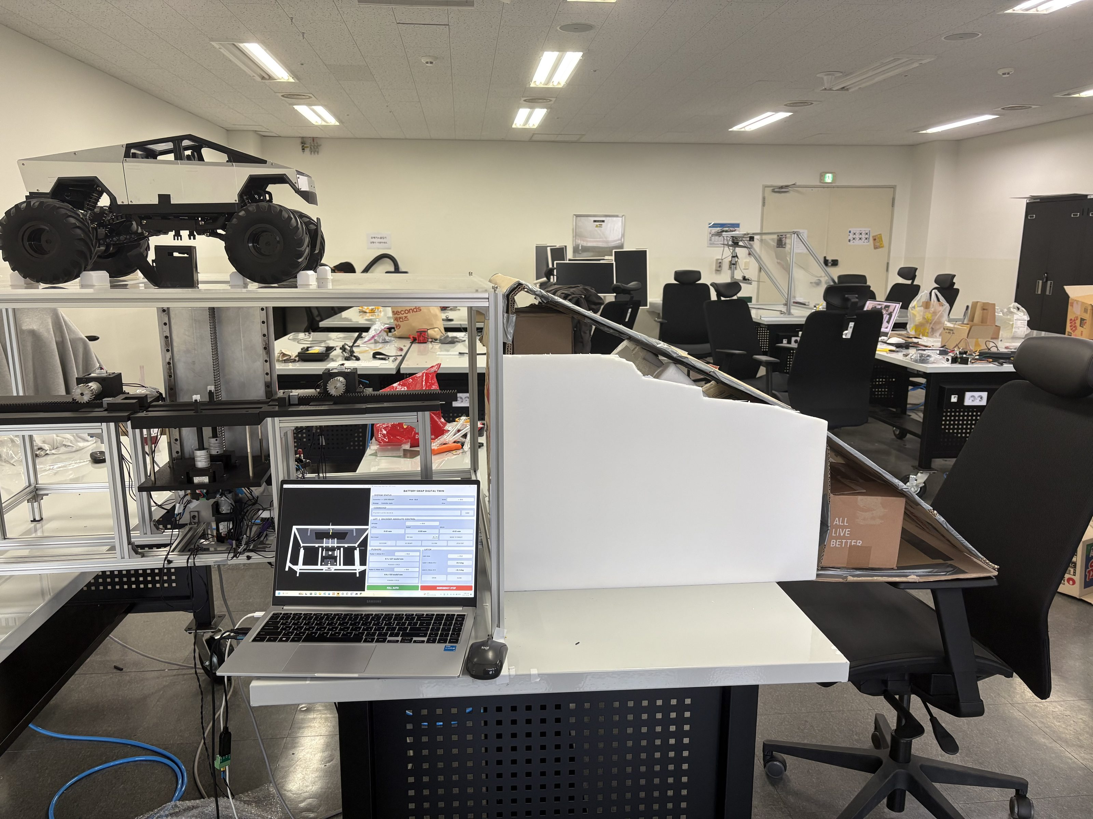
Preview
제어 흐름
1
차량 고정
2
리프트 원점 확인
3
리프트 상승
4
배터리 탈거
5
배터리 이송
6
레치 체결
7
새 배터리 삽입
8
교체 완료 판단
2200 mm
배터리 교체 시간 1분 이내
작업 성공률 99%
*실제 작동 검증 완료

Slide 6

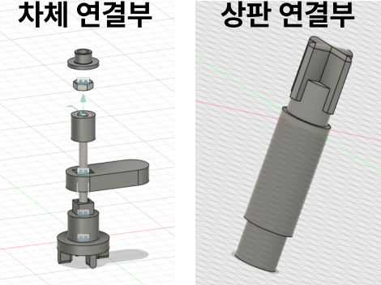
2.1 Design - Latch
Lock(Latch)
• 드라이버 두께 2mm
• 슬롯 간 거리 4mm
• 래치 입구 직경 7mm
• 블레이드 높이 7mm
• 래치 결합 길이 4mm
→ 선정이유
① 구조가 단순하여 유지보수가 용이함
② 정렬 오차가 존재하더라도 체결 가능
→ 체결 안전성
볼팅(정밀체결) < 래치(간극체결)
① 격벽 구조를 적용하여 90° 회전만 가능하도록 제한
② 역방향 너트를 적용하여 주행 중 풀림 방지
· 볼팅 : 횡방향 허용오차 ±0.012 mm
· 래치 : 횡방향 허용오차
±1.0 mm

Slide 7
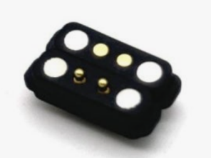
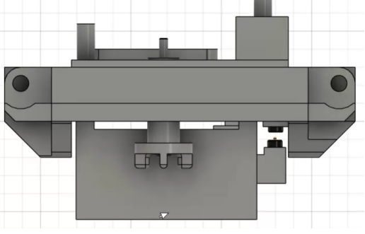
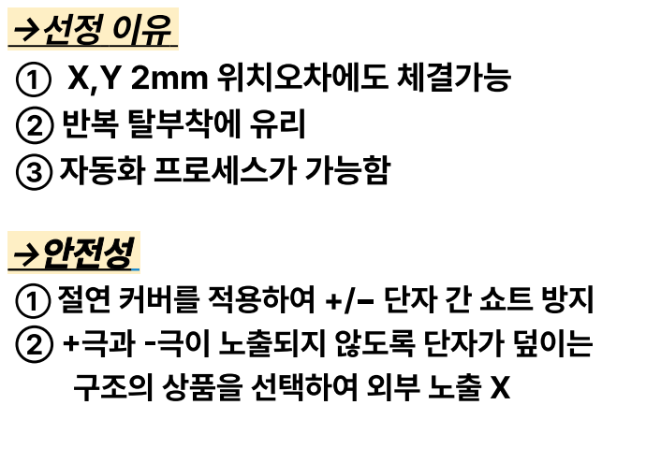
플러그형 커넥터
→ 2 pin pogo 로 수정
2.2 Design - RC car
가로 : 450mm
세로 : 315mm
높이 : 235mm
사용 배터리 : 7.4V 1200mAh
지면에서 부터의 배터리까지의 거리 : 74mm

Slide 8
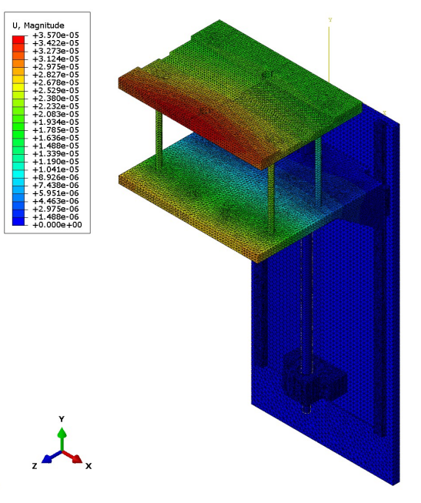
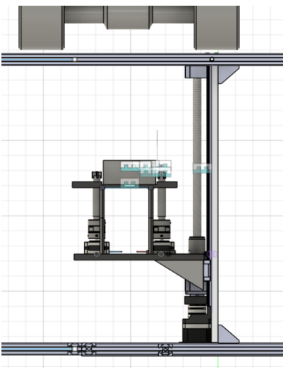
2.3 Design - Lift
lift(Ball screw & Linear guide)
• 스크류 직경 : d = 25mm
• 스크류 Lead : L = 20mm
• 유효길이 : l = 340mm
• 하중조건 : 적재질량 m = 3kg
• 리니어 가이드 레일 : L = 400mm
• 상판 + 배터리 무게 : m = 3kg
• 축방향 하중 : 29.4 N
• 볼스크류 리드 : 20 mm
• 필요 구동 토크 : 0.104 Nm
• 안전계수 3.0 적용 요구 토크 : 0.312 Nm
• 회전 속도 : 60 rpm
• 최대 상승 높이 : 276 mm
• 도달 시간 : 7.1 s
리프트 도달 시간 : 7초
최대 변위: 약 3.57 × 10⁻⁵ mm

Slide 9
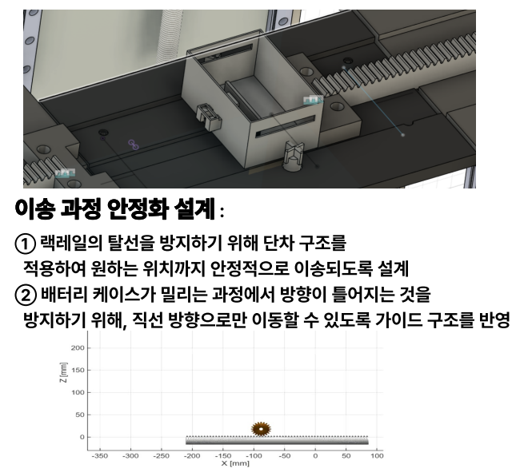
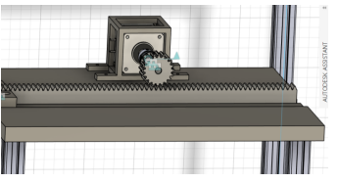
2.4 Design - pusher
Pusher(Rack & Pinion) – 새 배터리 이송 장치
• Pinion gear 톱니 수 : 20개
• 재질 : 일반 철강재
• 홀 직경 : Φ8mm
• 톱니 폭 : 15mm
• Rack rail 톱니 수 : 63개
• 재질 : 일반 철강재
• 길이 : L = 300mm
• 톱니 폭 : 15mm
유효 이송 거리 = 205.196mm
필요 구동력 = 10.66 N

Slide 10
Expected Benefits
기존에는 Mission Ground의 실물 제작과 자동화 공정 검증에 의존해 설계 오차와
동작 오류를 확인하는 데 한계가 있었다.
이를 해결하기 위해 Digital Twin을 구축하고, Battery Swapping 공정을 가상 환경에서
사전 검증하는 구조로 개선하였다.
Point
1
2
3
4
기존 문제
발생 한계
개선 방법
개선 결과
Mission Ground를 실제로 제작한 뒤에야 위치 오차와 장치 간 간섭을 확인할 수 있어 수정 과정이 반복됨
리프트, 푸셔, 래치의 동작 순서와 차량 정렬 상태를 실제 장치에서 직접 확인해야 하므로 검증에 시간과
비용이 소요됨
ROS2·Gazebo·MuJoCo 기반의 가상 모델을 구축하고,
실물과 가상환경의
양방향 통신을 진행함
실물 공정 신뢰도 상승
사전에 오류 방지
정밀 체결의 오차율 ↓

Slide 11
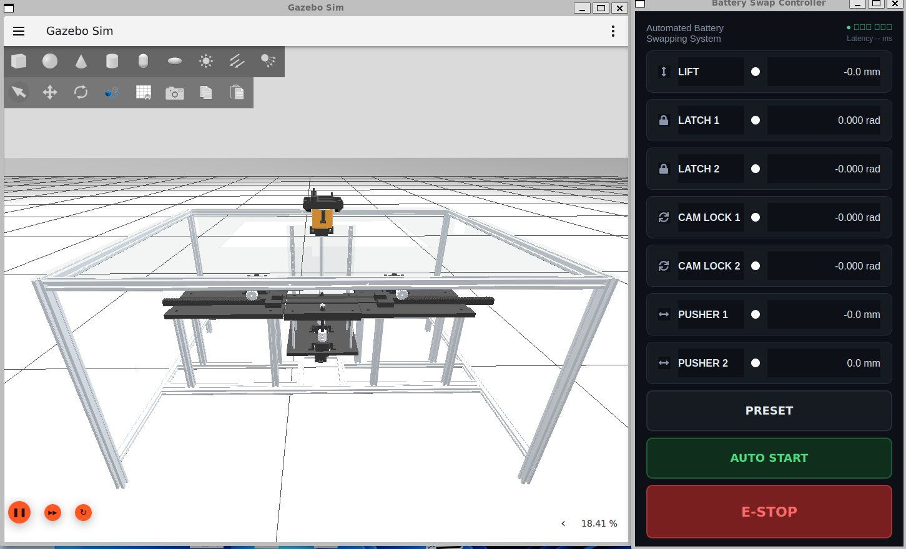
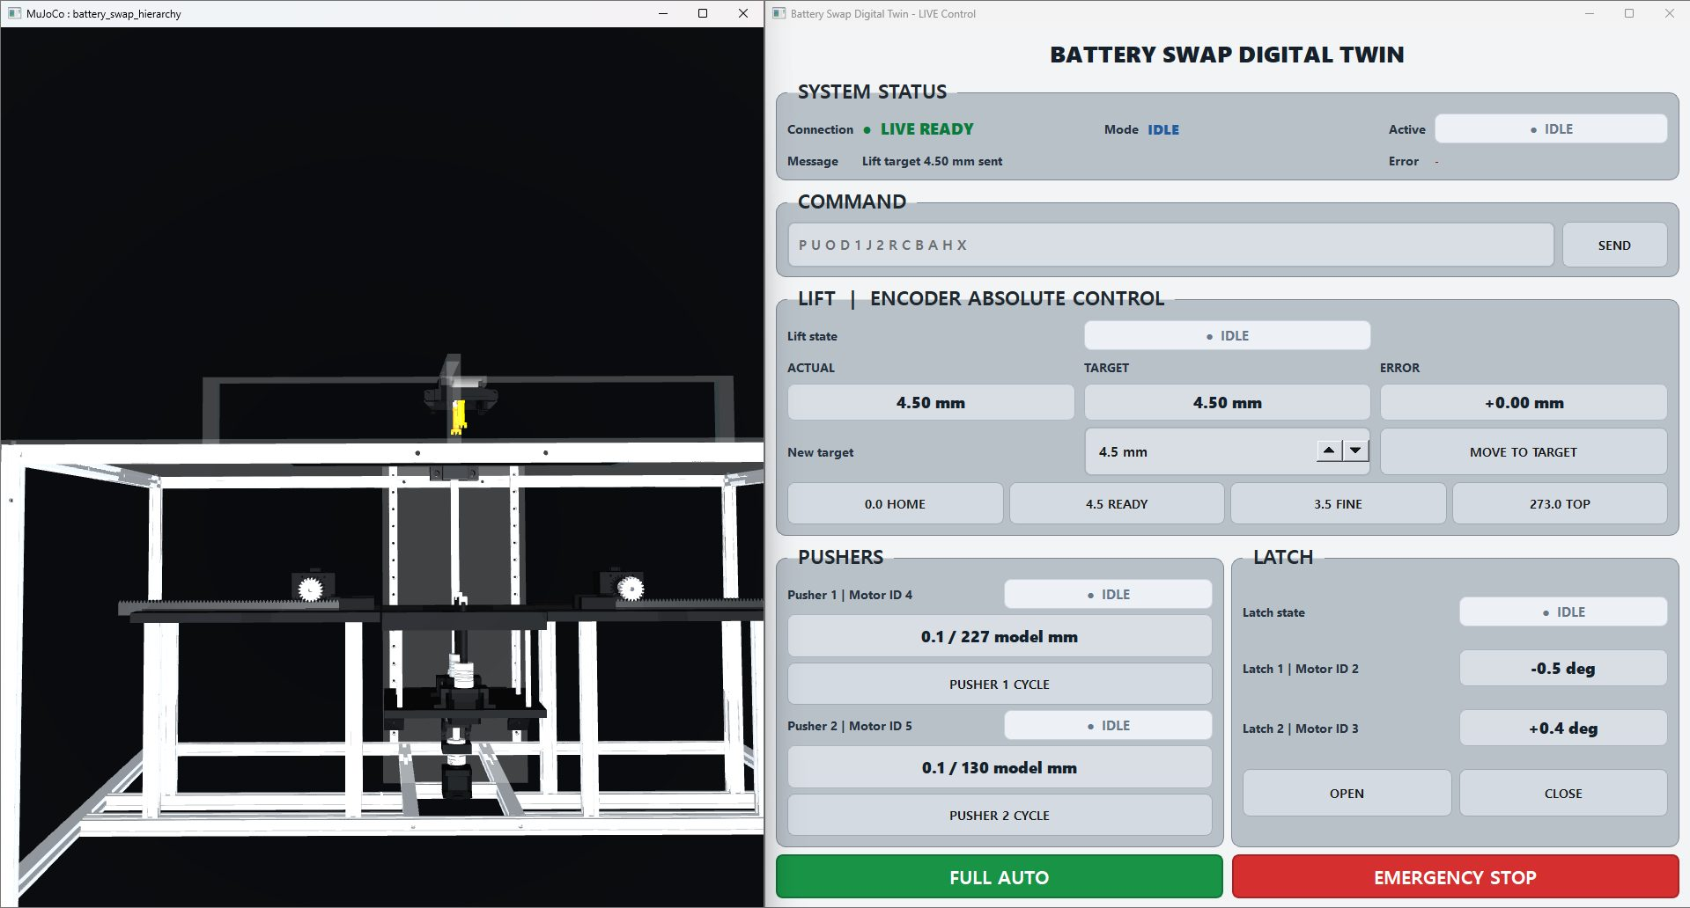
Expected Benefits – Simulation
Robot Operation System ( Gazebo )
Sim – Real ( Digital Twin [ Mujoco ] )
Mission Ground 공정의 사전 검증을 위한 시뮬레이션
실물 제작 전 설계 오류 및 부품 간 간섭 사전 검증
반복적인 수정, 재제작을 줄여 제작 비용 절감
Mission Ground 실물과 가상환경과의 양방향 통신
모터 RS485 통신 회로를 이용한 실시간 연동
실시간 동작 상태 확인 및 무인 자동화 신뢰도 ↑

Slide 12
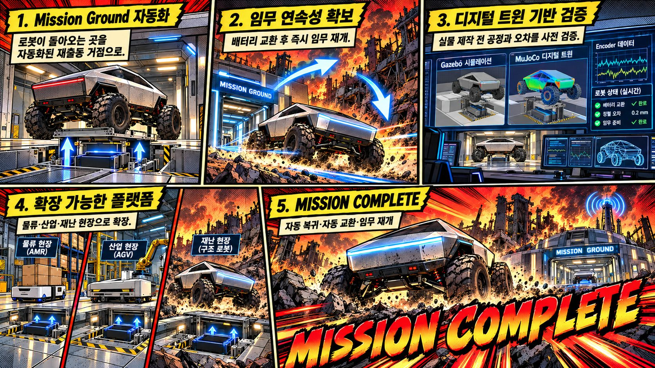
Conclusion

